Slide 2
История комплекса ГТО
Первый комплекс ГТО был утвержден 11 марта 1931 года:
бег на 100, 500 и 1000 метров;
прыжки в длину и высоту;
метание гранаты;
подтягивание на перекладине;
лазание по канату или шесту;
поднимание патронного ящика весом в 32 килограмма и безостановочное передвижение с ним на расстоянии 50 метров;
плавание;
умение ездить на велосипеде или умение управлять трактором, мотоциклом, автомобилем;
умение грести 1 км;
лыжи на 3 и 10 км;
верховую езду и продвижение в противогазе на 1 км.

Slide 3
К испытаниям на получение значка «Готов к труду и обороне» первоначально допускались мужчины не моложе 18 лет и женщины не моложе 17 лет.
Особым условием было удовлетворительное состояние здоровья. Определял его врач, который устанавливал, что выполнение норм по данному комплексу не принесет ущерба здоровью человека.
Для проведения практических испытаний они распределялись на отдельные группы по полу и возрасту.
Мужчины:
I категория – с 18 до 25 лет,
II категория – с 25 до 35 лет,
III категория – с 35 лет и старше.
Женщины:
I категория – с 17 до 25 лет,
II категория – с 25 до 32 лет,
III категория – с 32 лет и старше.

Slide 4
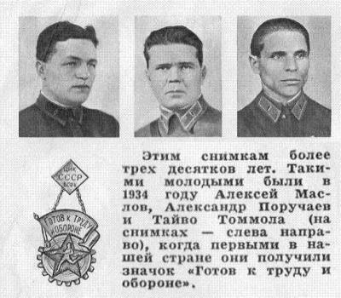
В 1932 году Всесоюзным советом физической культуры был утвержден и введен в действие комплекс «Готов к труду и обороне» II ступени, в который вошло уже 25 испытаний — 3 теоретических и 22 практических.
прыжки на лыжах с трамплина (для мужчин);
фехтование;
прыжки в воду;
преодоление военного городка.
Выполнение испытаний Комплекса ГТО II ступени было задачей более сложной и первыми в стране и в Вооруженных Силах, выполнившими все 25 норм и требований ГТО 2-й ступени, стали десять командиров — слушателей Краснознаменной ордена Ленина военной академии имени М.В.Фрунзе.

Slide 5
В 1933 году ЦК ВЛКСМ предложил ввести комплекс испытаний по физической подготовке детей, как начальную ступень их физического развития. Детская ступень комплекса, получившая название «Будь готов к труду и обороне» (БГТО) начала работать с 1934 года. В нее вошли 16 норм спортивно-технического характера:
бег на короткие и длинные дистанции;
прыжки в длину и высоту с разбега;
метание гранаты, бег на лыжах на 3-5 километров для мальчиков и 2-3 километра для девочек, ходьба в противогазе;
гимнастические упражнения;
лазание;
подтягивание;
упражнения на равновесие;
поднятие и переноска тяжестей.

Slide 6
За время существования комплекса его нормативную часть не раз изменяли. Наиболее крупные изменения вносились в 1940, 1947, 1955, 1965 и 1972 годах.
Введенный в 1972 году новый комплекс ГТО состоял:
I ступень - «Смелые и ловкие»
II ступень - «Спортивная смена»
III ступень - «Сила и мужество»
IV ступень - «Физическое совершенство»
V ступень — «Бодрость и здоровье»
При выполнении нормативов Комплекса ГТО участники награждались серебряными и золотыми знаками отличия, для 5-й ступени предусматривался только золотой значок, а для 4-й, кроме того, золотой с отличием.

Slide 7
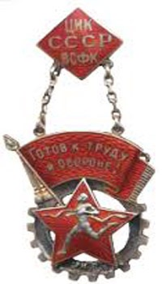
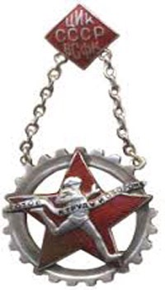
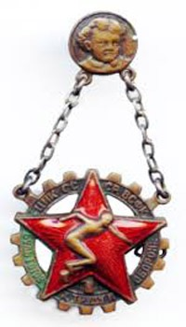
Проект первого значка придуман 15-летним школьником В.Токтаровым

Slide 8
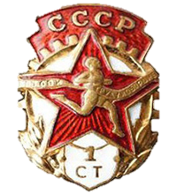
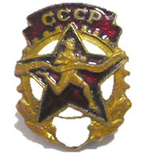
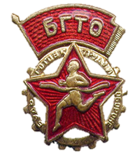
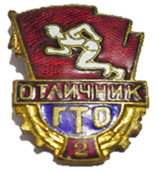
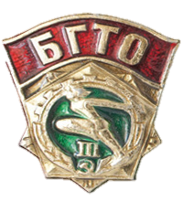
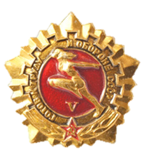
Как менялся значок 1940-1972 годы

Slide 9
От значка ГТО – к олимпийским медалям!
Так звучал лозунг вдохновлявший миллионы советских граждан на ежедневные занятия физкультурой, спортом и утренней гимнастикой.
Получение значка ГТО было почетно и открывало дорогу в большой спорт. Наличие такого значка говорило о том, что перед вами человек, который старается быть гармонично развитой личностью.
После развала Союза, комплекс ГТО был предан забвению, что существенно отразилось на физической подготовке граждан и, в первую очередь, молодежи.

Slide 10
Комплекс ГТО сегодня
По Указу Президента РФ
с 1 сентября 2014 года в нашей стране вводится Всероссийский физкультурно-спортивный комплекс «Готов к труду и обороне» (ГТО) для решения проблемы продвижения ценностей здорового образа жизни и укрепления здоровья детей.
Внедрение комплекса преследует следующие цели и задачи:
повышение эффективности использования возможностей̆ физической̆ культуры и спорта в укреплении здоровья, гармоничном и всестороннем развитии личности, воспитании патриотизма и обеспечение преемственности в осуществлении физического воспитания населения;
увеличение числа граждан, систематически занимающихся физической̆ культурой̆ и спортом в Российской Федерации;
повышение уровня физической подготовленности и продолжительности жизни граждан Российской Федерации;
формирование у населения осознанных потребностей в систематических занятиях физической культурой и спортом, физическом самосовершенствовании и ведении здорового образа жизни;
повышение общего уровня знаний населения о средствах, методах и формах организации самостоятельных занятий, в том числе с использованием современных информационных технологий;
модернизация системы физического воспитания и системы развития массового, детско-юношеского, школьного и студенческого спорта в образовательных организациях, в том числе путем увеличения количества спортивных клубов.

Slide 11
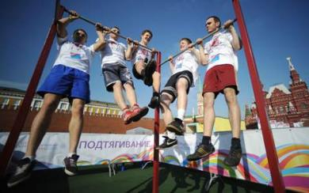
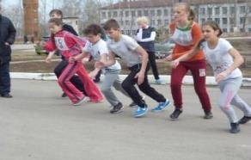
Горжусь Тобой Отечество
Всероссийский физкультурно-спортивный комплекс ГТО — полноценная программная и нормативная основа физического воспитания населения страны, нацеленная на развитие массового спорта и оздоровление нации.
Комплекс ГТО предусматривает подготовку к выполнению и непосредственное выполнение населением различных возрастных групп (от 6 до 70 лет и старше) установленных нормативных требований по трем уровням трудности, соответствующим золотому, серебряному и бронзовому знакам отличия «Готов к труду и обороне» (ГТО).

Slide 12
Выполнившие нормативы комплекса будут отмечены золотыми, серебряными или бронзовыми знаками отличия, а также получат спортивные разряды и звания.
Обладание такими знаками отличия даст бонусы при поступлении в высшие учебные заведения.

Slide 13
Ступени комплекса ГТО
1 СТУПЕНЬ —6-8 ЛЕТ
2 СТУПЕНЬ —9-10 ЛЕТ
3 СТУПЕНЬ —11-12 ЛЕТ
4 СТУПЕНЬ —13-15 ЛЕТ
5 СТУПЕНЬ —16-17 ЛЕТ
6 СТУПЕНЬ —18-29 ЛЕТ
7 СТУПЕНЬ —30-39 ЛЕТ
8 СТУПЕНЬ —40-49 ЛЕТ
9 СТУПЕНЬ —50-59 ЛЕТ
10 СТУПЕНЬ —60-69 ЛЕТ
11 СТУПЕНЬ —70 ЛЕТ И СТАРШЕ

Slide 14
1 ступень

Slide 15
2 ступень

Slide 24
Спасибо за внимание
Комитет по образованию города Барнаула
Муниципальное бюджетное общеобразовательное учреждение
«Средняя общеобразовательная школа №128
с углубленным изучением отдельных предметов»
Автор презентации учитель физической культуры Кочанович О.Ю.

